Slide 1



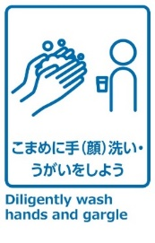
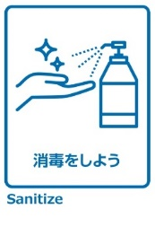

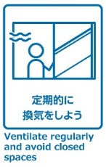


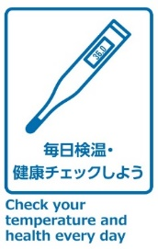
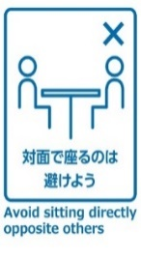

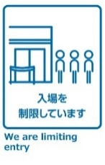






事業者のみなさまへお願い
■施設における感染防止対策の徹底
感染防止宣言ステッカー
登録事業者に対する
現地調査や
コールセンターの通報内容として
①「レジと客の間にアクリル板等
未設置」
②「従業員がマスク未着用」
が特に多く挙げられております。
ぜひ感染防止対策にご協力を！
①
②
レジと客の間に
アクリル板等を
設置しよう
ﾏｽｸやﾌｪｲｽｶﾞｰﾄﾞを
適切に
着用しよう
施設・店舗での
掲示と併せて
ホームページ、
各種ＳＮＳなどで
貴店のステッカー
及び
具体的な
感染症対策の
内容のＰＲを！！
下記項目の対策もご協力をお願いいたします。
出典：厚生労働省ピクトグラム
堺市ピクトグラム 等
★飲食店の感染症対策好事例サンプル
http://www.pref.osaka.lg.jp/shobobosai/sengensticker/index.html
飲食店以外の業態にもご活用いただける項目がありますので、ぜひ感染症対策のご参考としてご覧ください。
※以上の各種ＳＮＳは一例です。

